Slide 1
目标
实现EEC+EMU的HIL自动化测试以节省人力，时间，过程可控，可追溯，全记录验证过程。
HIL
EEC：待补充
EMU HIL测试：开环，只注入，看输出。
通讯检查（EEC+试车台/飞机）
振动监视（VCB基频+EHB倍频）
金属屑颗粒检测
滑油异常检测
工作时间统计，累计状态统计
电子盘数据存储
UDP发送（PMAT，WireShark/InfluxDB）
自动化工具链
VeriStand、TestStand、DIAdem、
Labview、Python、MatLab、.Net

Slide 2
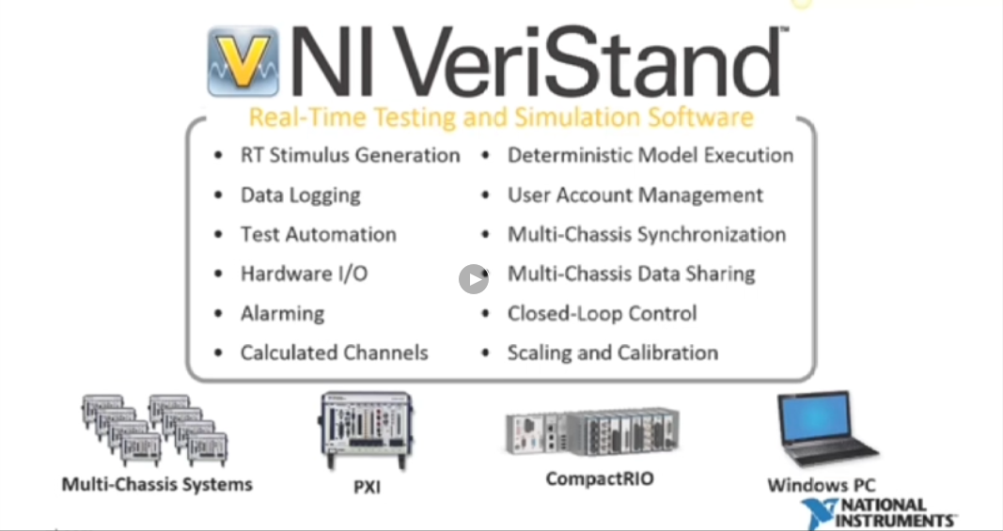
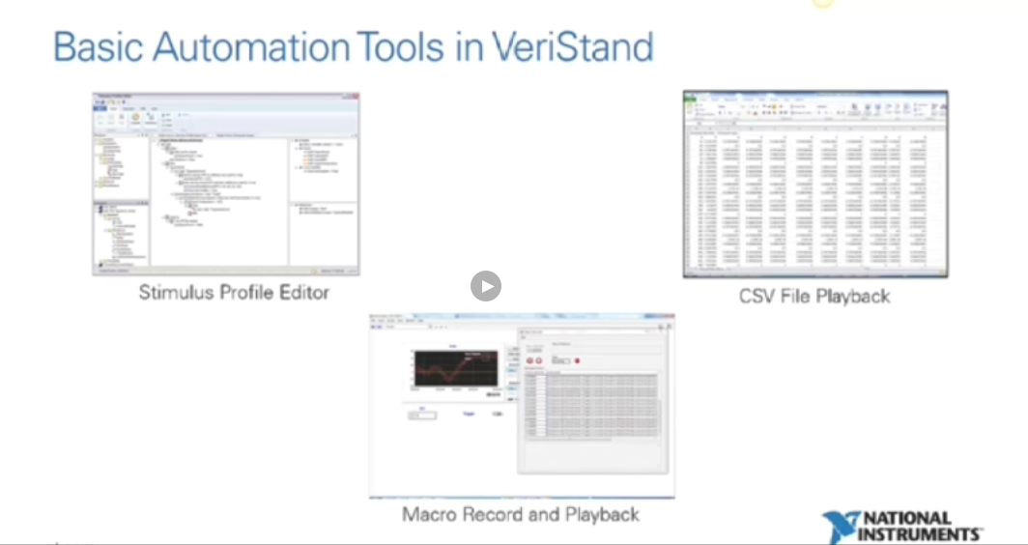
VeriStand

Slide 3
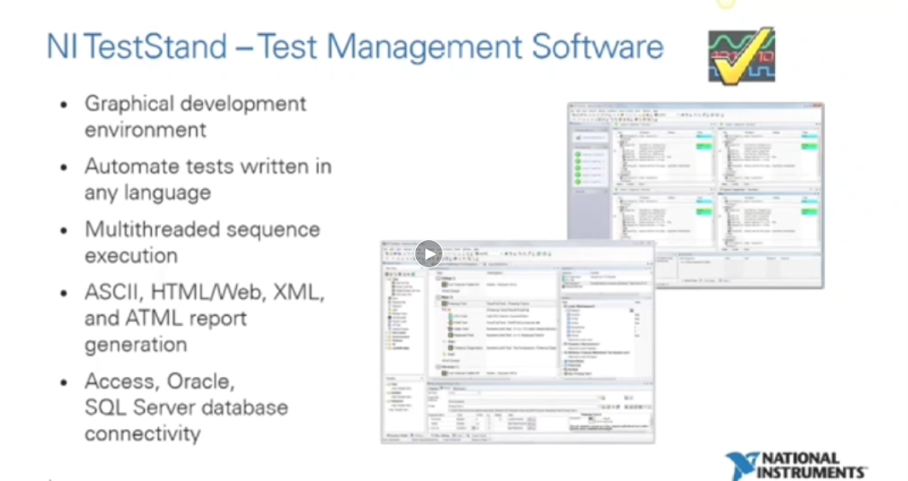
TestStand

Slide 4
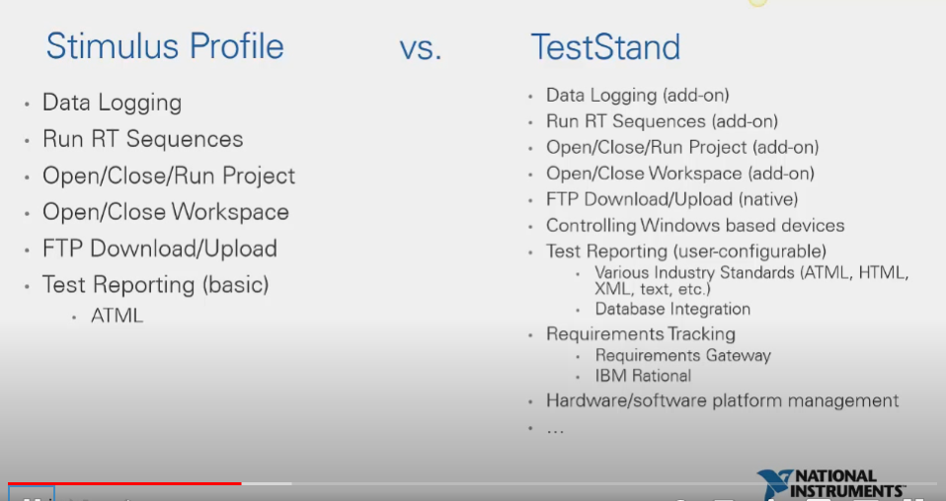
In VeriStand
HIL试验报告
HIL试验大纲、HIL试验任务书
Notes:
Requirements Gateway​应用​软件​可​将​开发​和​验证​文​档​直接​链​接到​文​档​和​数据​库​中的​正式​需求。

Slide 5
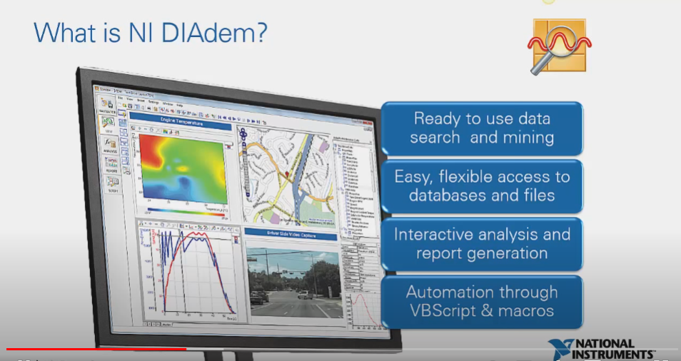

Slide 6
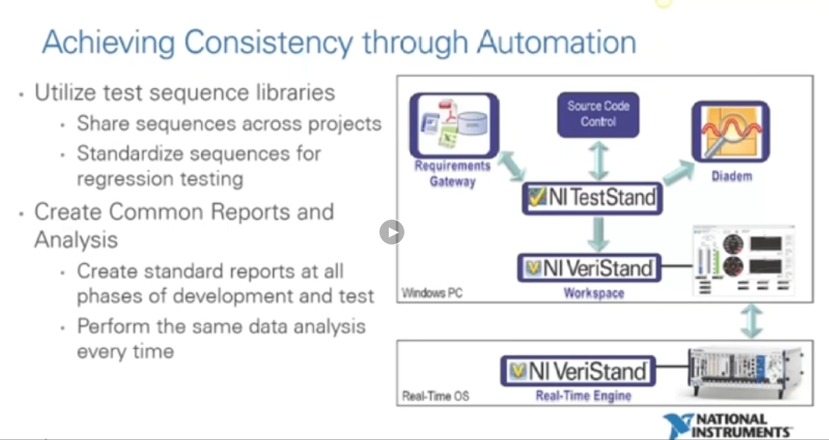

Slide 7
NI Archi Demo by Jiahui
Jiahui演示环节

Slide 8
Proposed Archi Demo by Jiahui
可控：
基于python-docx生成的HIL试验报告
上传TC
可控：
内网CC流或内网github
可控：
基于matplotlib生成的图片、基于pandas生成的excel，
作为报告的附件挂TC上
Python API
Jiahui演示环节

Slide 9
Q&A
郑昊
介绍下Teststand和Diadem在试验数据处理或试验结果判定方面的
Teststand是否可以通过编程实现根据前一段用例执行后的结果选择下一个要执行的用例优势
顾嘉辉
TestStand配置Python后出现卡顿，死机情况：
已解决：
https://knowledge.ni.com/KnowledgeArticleDetails?id=kA00Z000000g0jeSAA&l=zh-CN
https://knowledge.ni.com/KnowledgeArticleDetails?id=kA03q000000YITnCAO&l=zh-CN）
TestStand演示一行一行读取csv的src示例
已解决：
See jiahui_stimu.nivsstimprof & jiahui_stimu.nivsseq

Slide 10
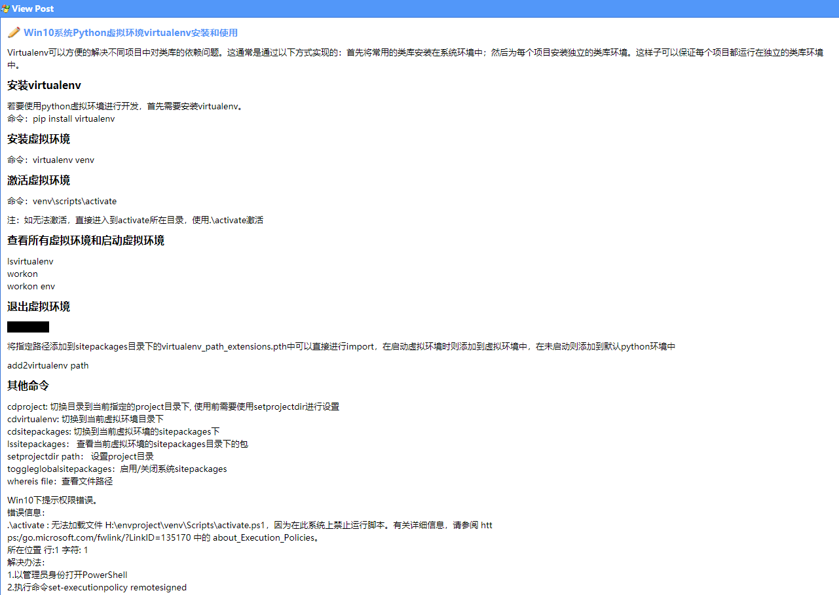
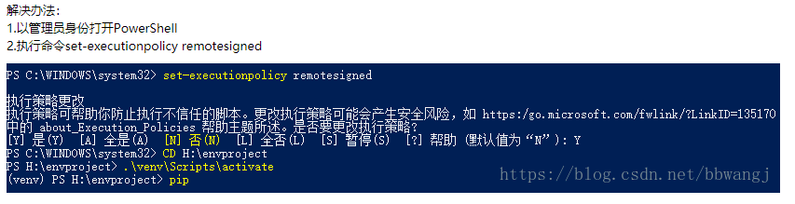
Virtualenv Tools使用

Slide 11
Backup
https://github.com/Jowitt419/HIL_auto

Slide 12
EEC测试 – 当前技术
序号 | 试验科目 | VeriStand | TestStand
1
2
3
4
5
6
7

Slide 13
EMU测试 – 当前技术
序号 | 试验科目 | VeriStand | TestStand
1 | 通讯检查（EEC+试车台/飞机）
2 | 振动监视（VCB基频+EHB倍频）
3 | 金属屑颗粒检测
4 | 滑油异常检测
5 | 工作时间统计，累计状态统计
6 | 电子盘数据存储
7 | UDP发送（PMAT，WireShark/InfluxDB）

